Slide 1
第4章 二维图形变换与输出
提出问题
如何对二维图形进行方向、尺寸和形状方面的变换
如何方便地实现在显示设备上对二维图形进行观察
如何输出二维图元及其输出属性
Notes:
*
26/11/807/16/96
*
<number>##

Slide 2
4.1 基本概念
  4.1.1 齐次坐标
齐次坐标表示就是用n+1维向量表示一个n维向量。
  齐次坐标的不唯一性
规范化齐次坐标表示就是h=1的齐次坐标表示。
如何从齐次坐标转换到规范化齐次坐标？

Slide 3
4.1.2 几何变换
图形的几何变换是指对图形的几何信息经过平移、比例、旋转等变换后产生新的图形，是图形在方向、尺寸和形状方面的变换。

Slide 4
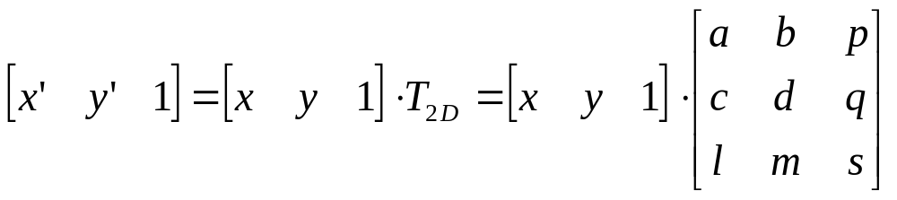
4.1.3 二维变换矩阵

Slide 5
4.2 基本几何变换
基本几何变换都是相对于坐标原点和坐标轴进行的几何变换
4.2.1 平移变换
平移是指将p点沿直线路径从一个坐标位置移到另一个坐标位置的重定位过程。

Slide 6
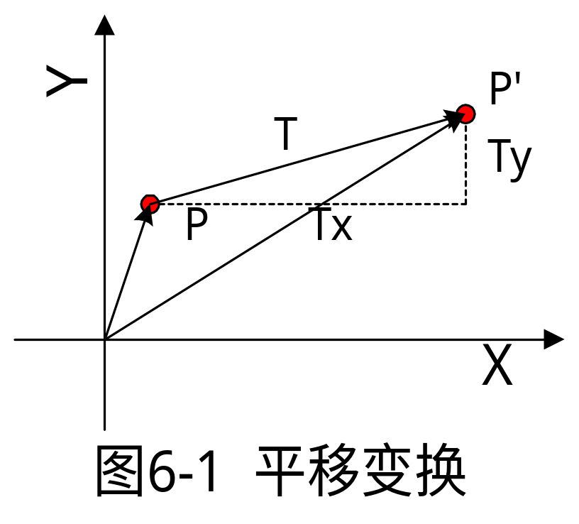
平移是一种不产生变形而移动物体的刚体变换（rigid-body transformation）

Slide 7
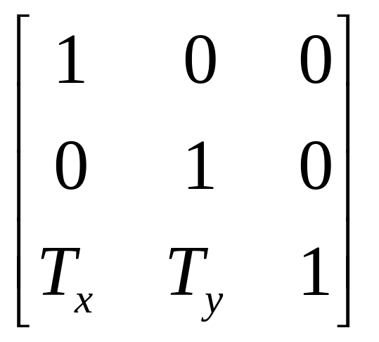
推导：
矩阵：
T_{x}，T_{y}称为平移矢量

Slide 8
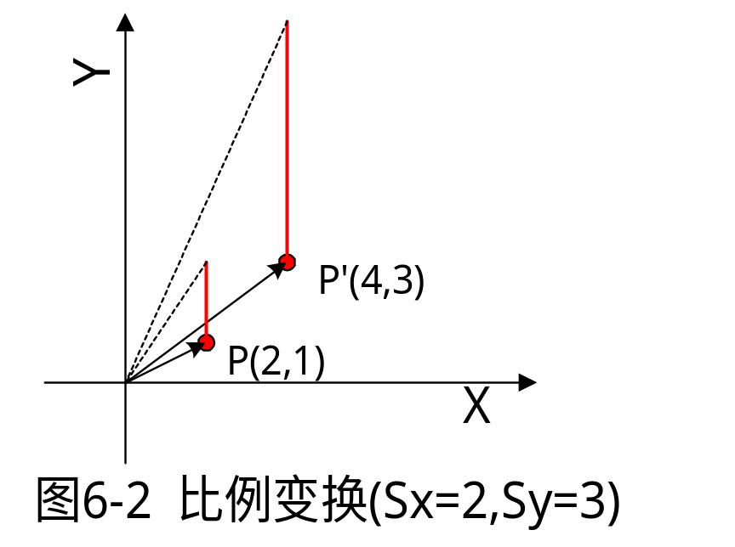
4.2.2 比例变换
比例变换是指对p点相对于坐标原点沿x方向放缩S_{x}倍，沿y方向放缩S_{y}倍。其中S_{x}和S_{y}称为比例系数。

Slide 9
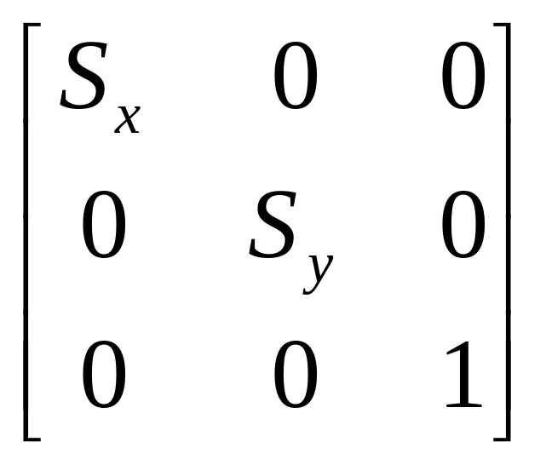
推导：
矩阵：

Slide 10
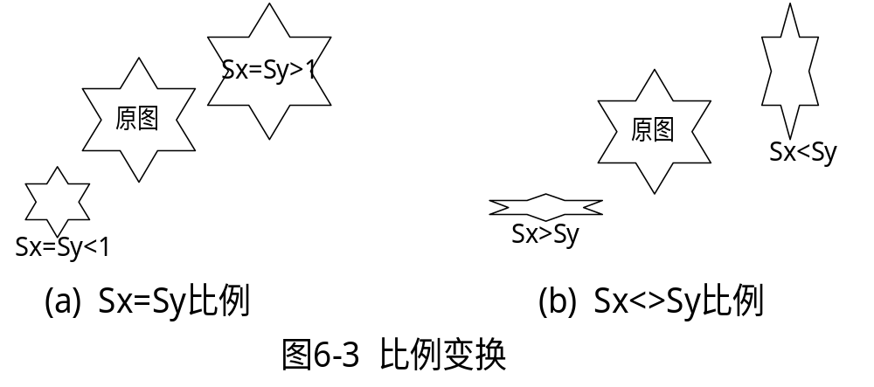

Slide 11
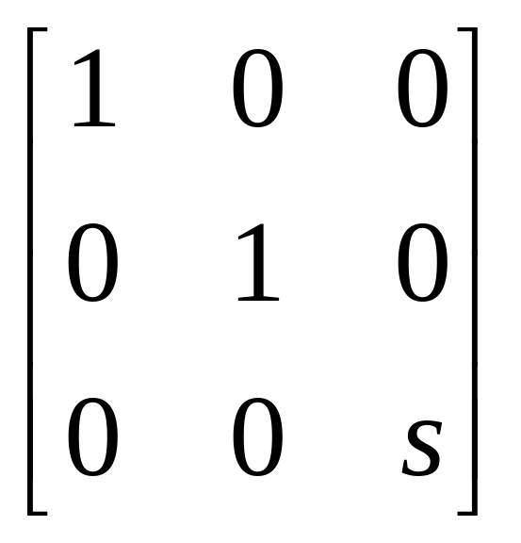
整体比例变换：

Slide 12
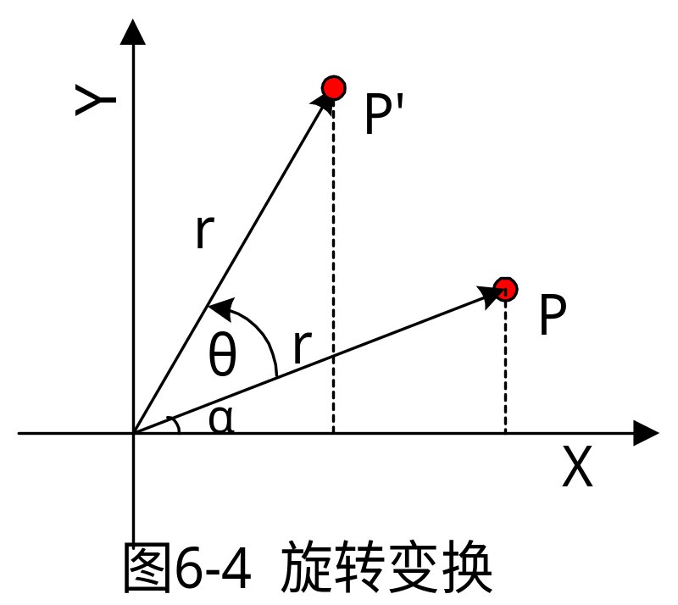
4.2.3 旋转变换
二维旋转是指将p点绕坐标原点转动某个角度（逆时针为正，顺时针为负）得到新的点p’的重定位过程。

Slide 13
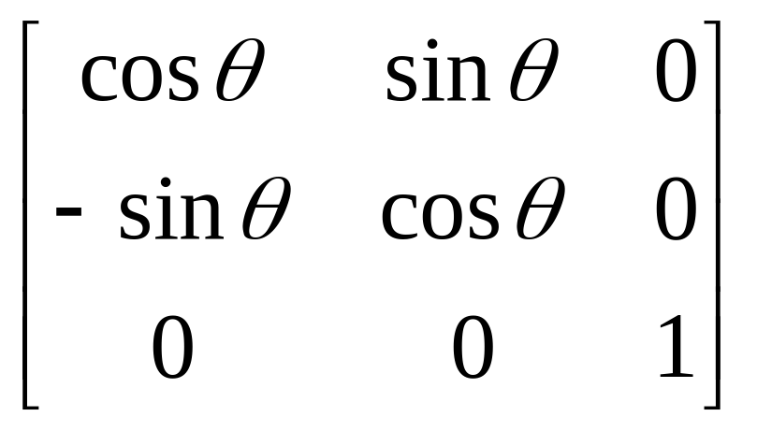
推导：
矩阵：逆时针旋转θ角
顺时针旋转θ角?

Slide 14

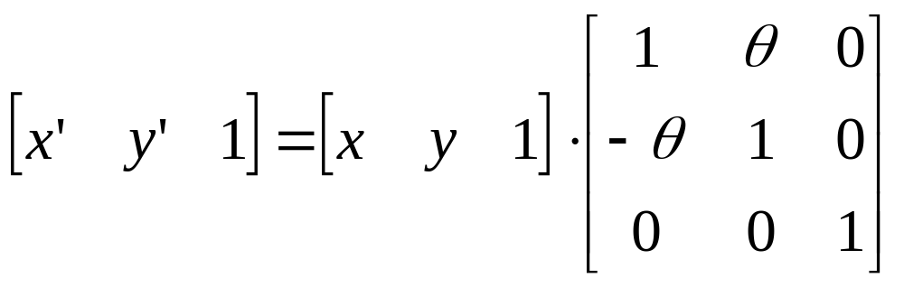
简化计算 (为了旋转的连续、逼真，当 很小时）

Slide 15
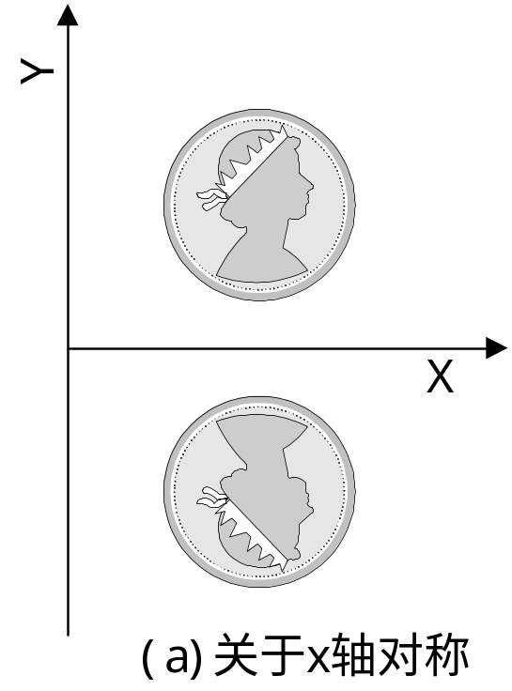
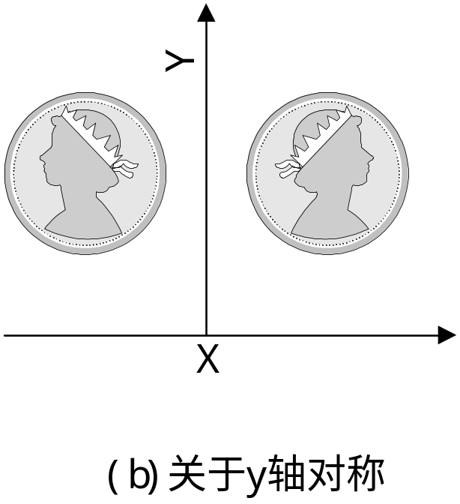
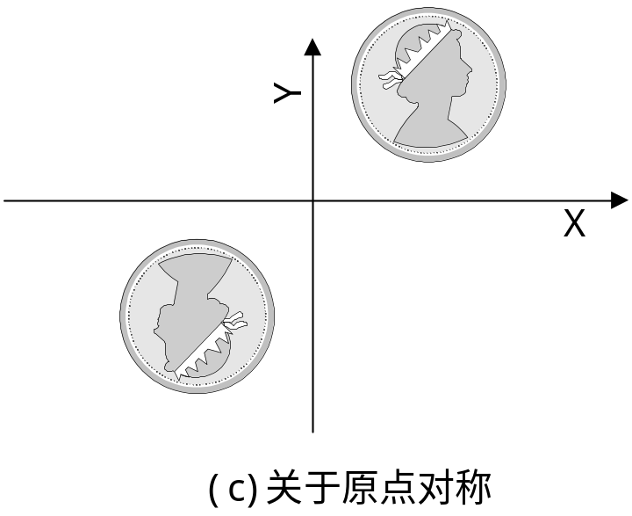
4.2.4 对称变换
对称变换后的图形是原图形关于某一轴线或原点的镜像。

Slide 16
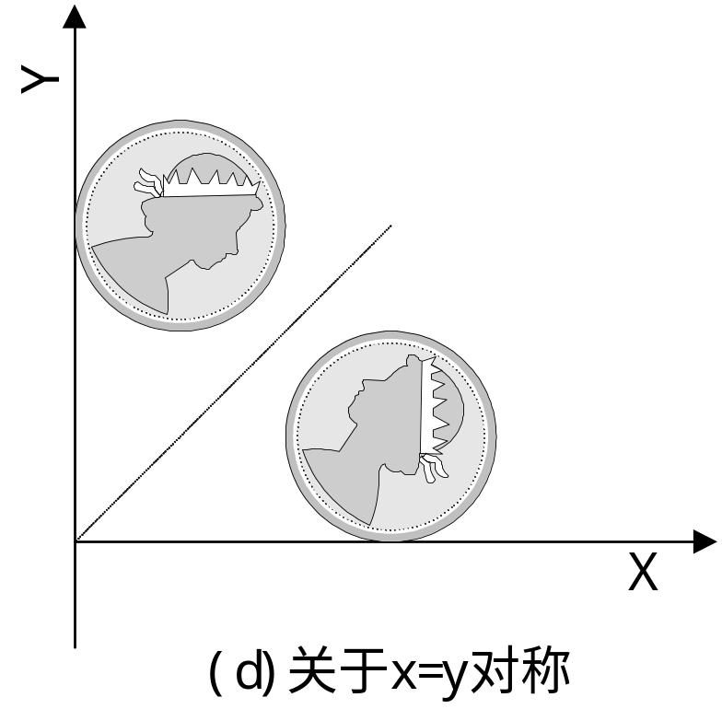
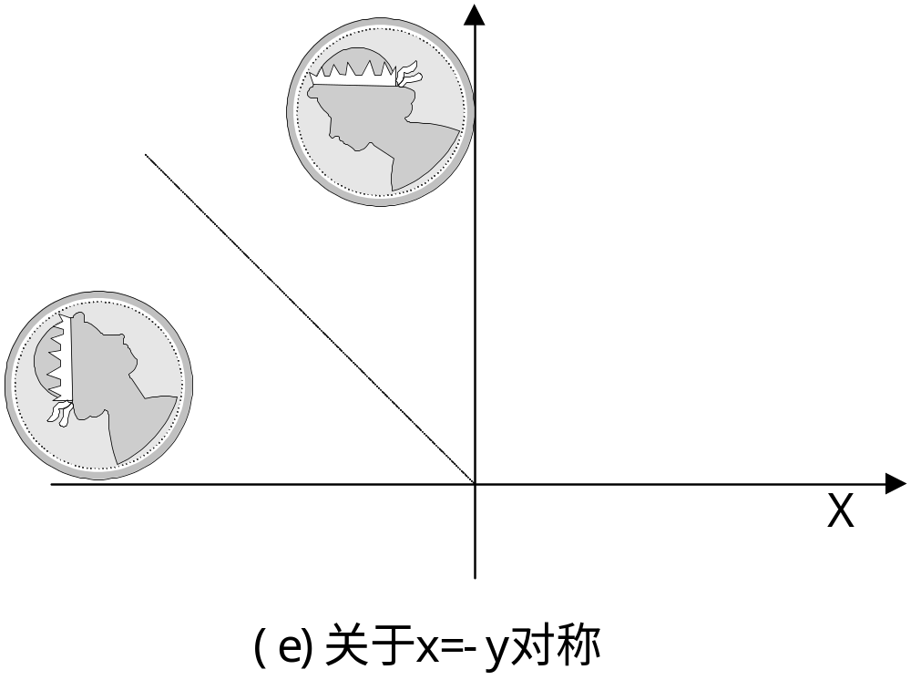

Slide 17
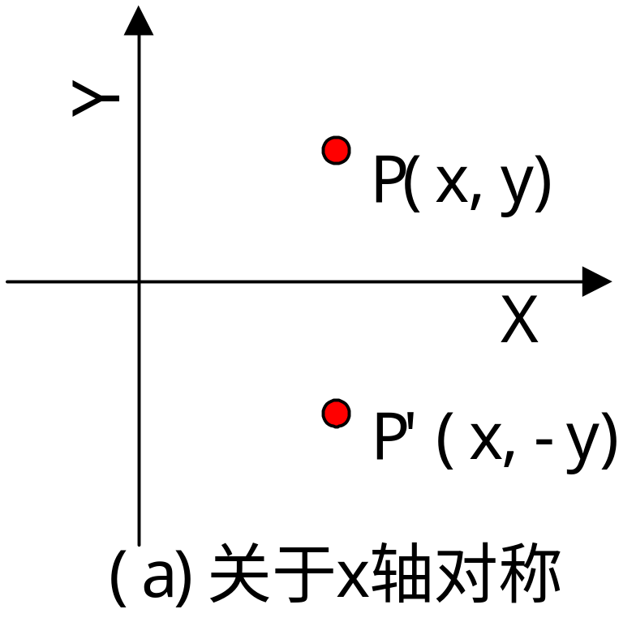
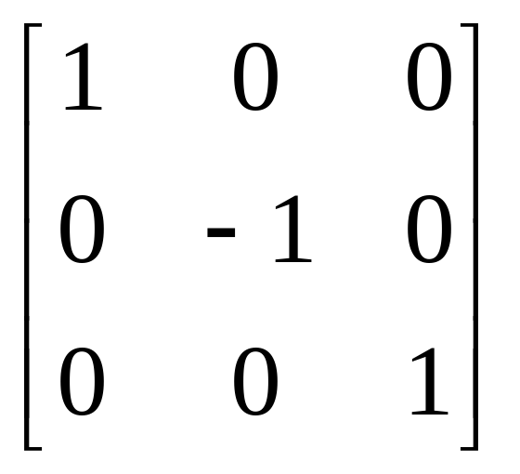
(1)关于x轴对称

Slide 18
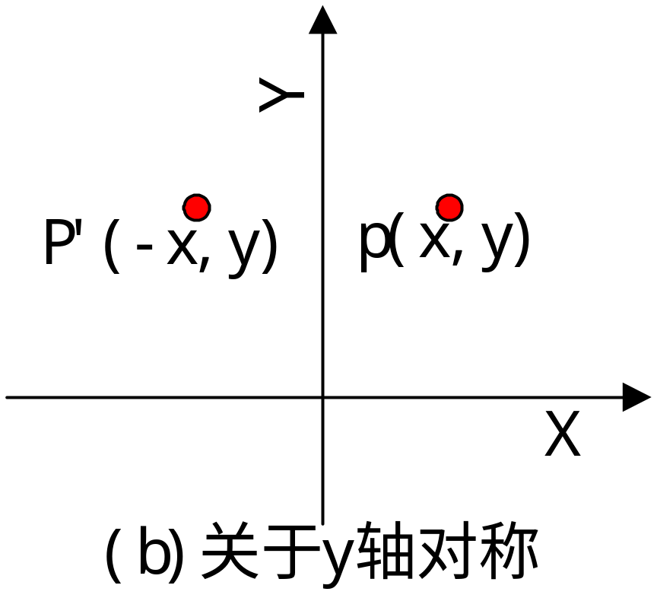
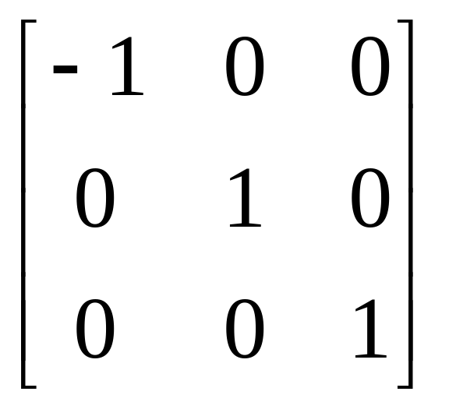
(2)关于y轴对称

Slide 19
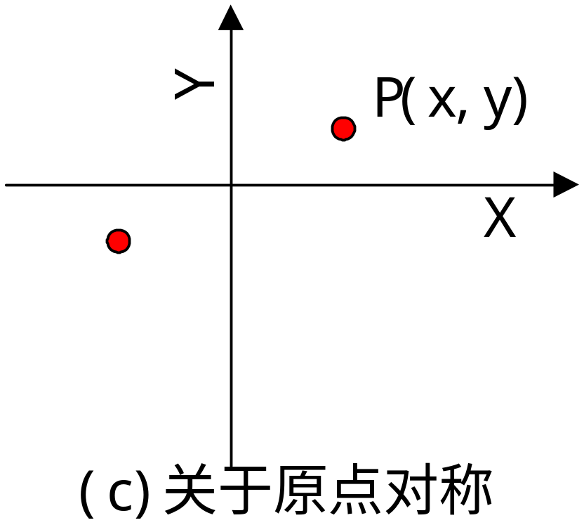
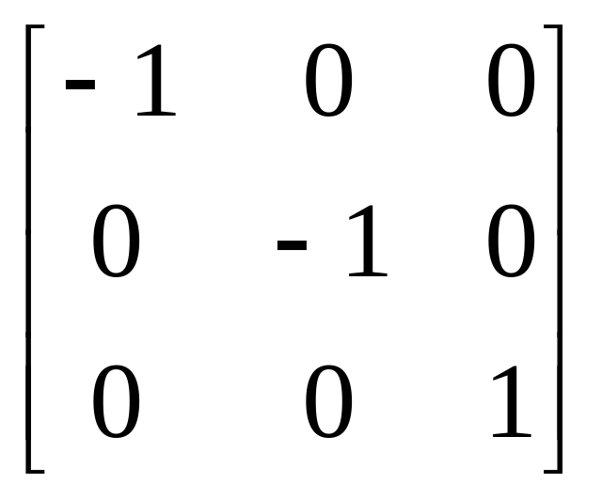
(3)关于原点对称

Slide 20
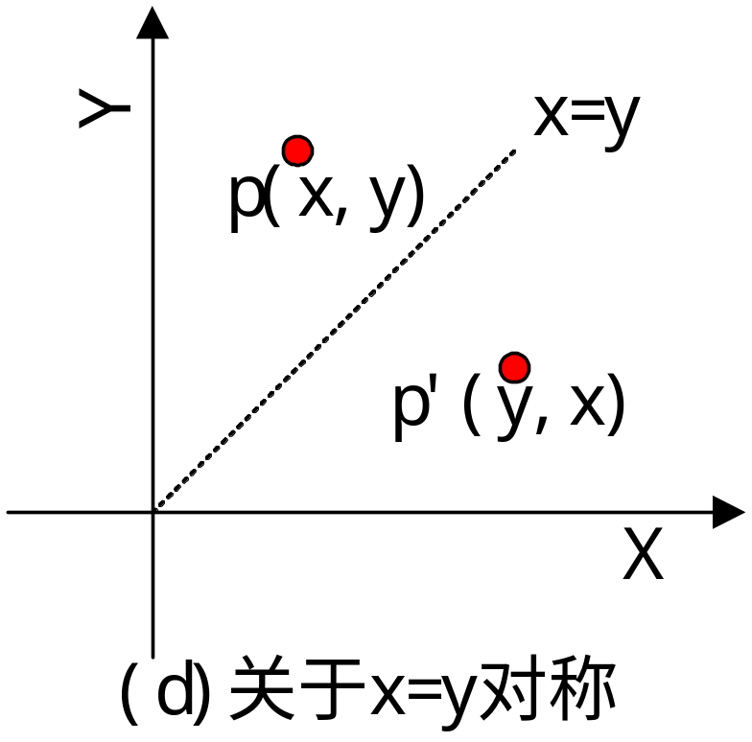
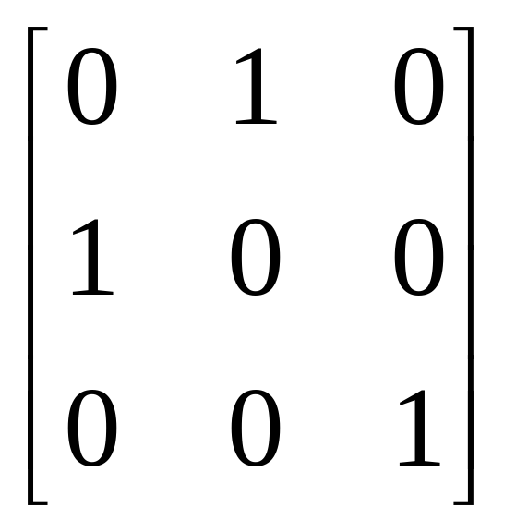
(4)关于y=x轴对称

Slide 21
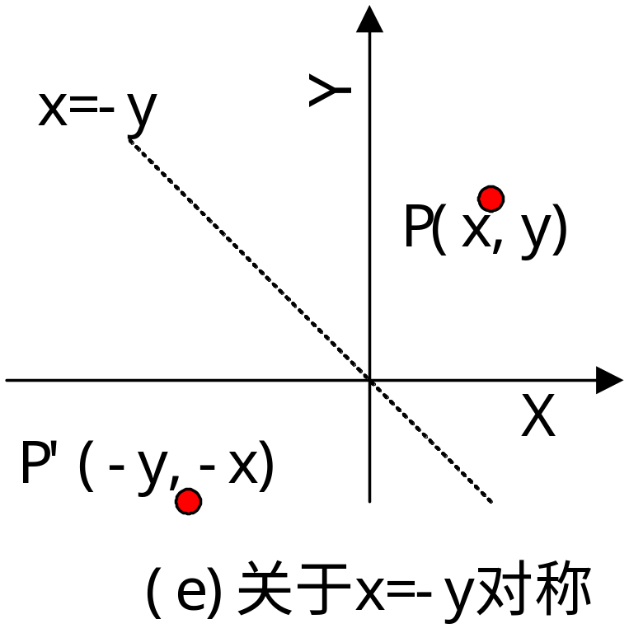
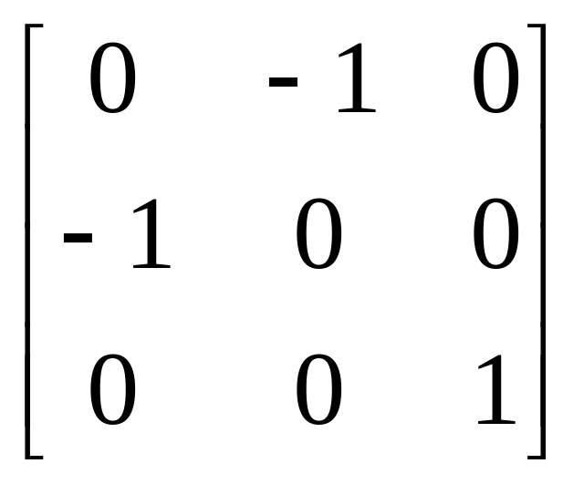
(5)关于y=-x轴对称

Slide 22
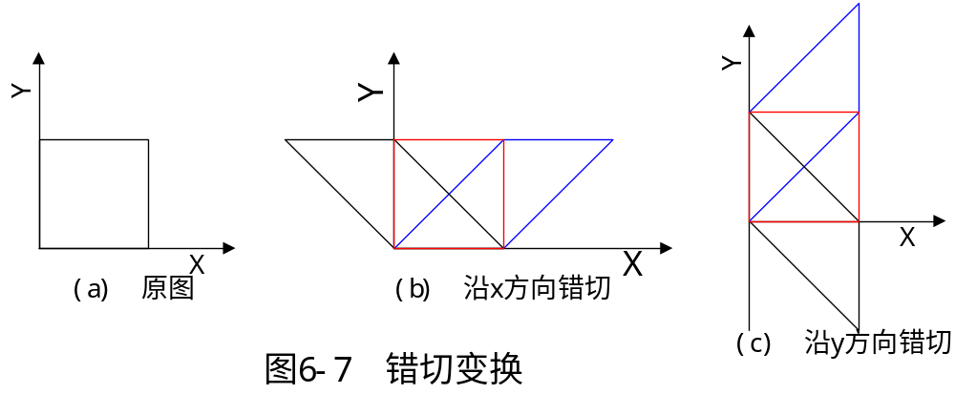
4.2.5 错切变换
错切变换，也称为剪切、错位变换，用于产生弹性物体的变形处理。

Slide 23
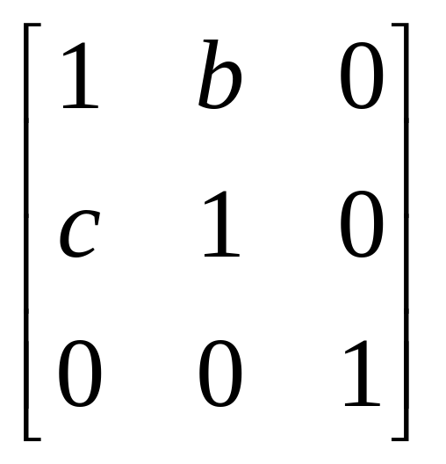
其变换矩阵为：
(1)沿x方向错切
(2)沿y方向错切
(3)两个方向错切

Slide 24
4.2.6 二维图形几何变换的计算
几何变换均可表示成P’=P*T的形式
1. 点的变换
2. 直线的变换
3. 多边形的变换
4. 曲线的变换

Slide 25
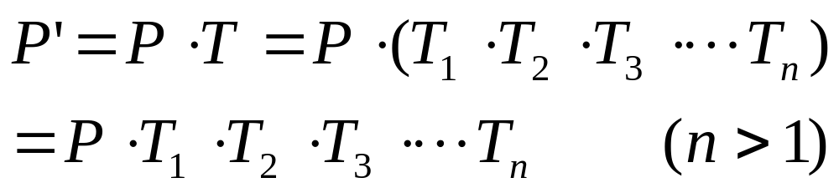
4.3 复合变换
复合变换是指：
图形作一次以上的几何变换，变换结果是每次的变换矩阵相乘。
任何一复杂的几何变换都可以看作基本几何变换的组合形式。
复合变换具有形式：
T为级联矩阵

Slide 26
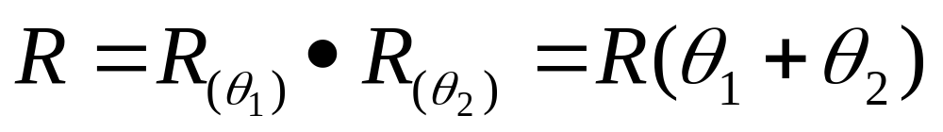
4.3.1 二维复合平移
两个连续平移是加性的。
4.3.2 二维复合比例
连续比例变换是相乘的。
4.3.3 二维复合旋转
两个连续旋转是相加的。可写为：

Slide 27
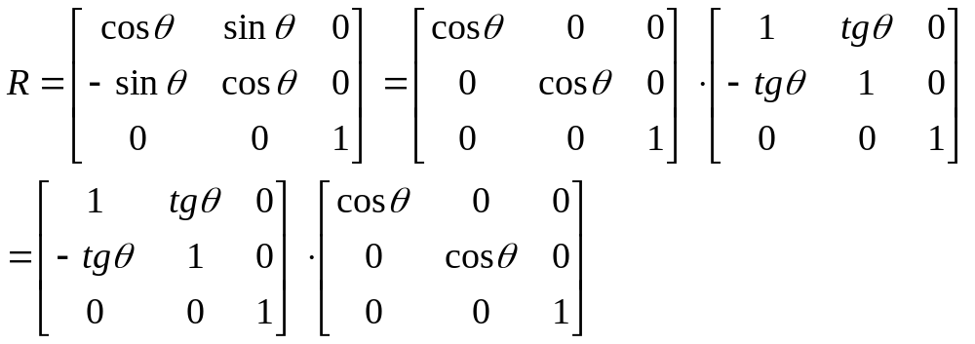
4.3.4 其它二维复合变换

Slide 28
4.3.5 相对任一参考点的二维几何变换
相对某个参考点(x_{F},y_{F})作二维几何变换，其变换过程为：
(1) 平移
(2) 针对原点进行二维几何变换。
(3) 反平移
例1. 相对点(x_{F},y_{F})的旋转变换
例2. 相对点(x_{F},y_{F})的比例变换

Slide 29
4.3.6 相对任意方向的二维几何变换
相对任意方向作二维几何变换，其变换的过程是：
(1) 旋转变换
(2) 针对坐标轴进行二维几何变换；
(3) 反向旋转
例3. 相对直线y=x的反射变换

Slide 30
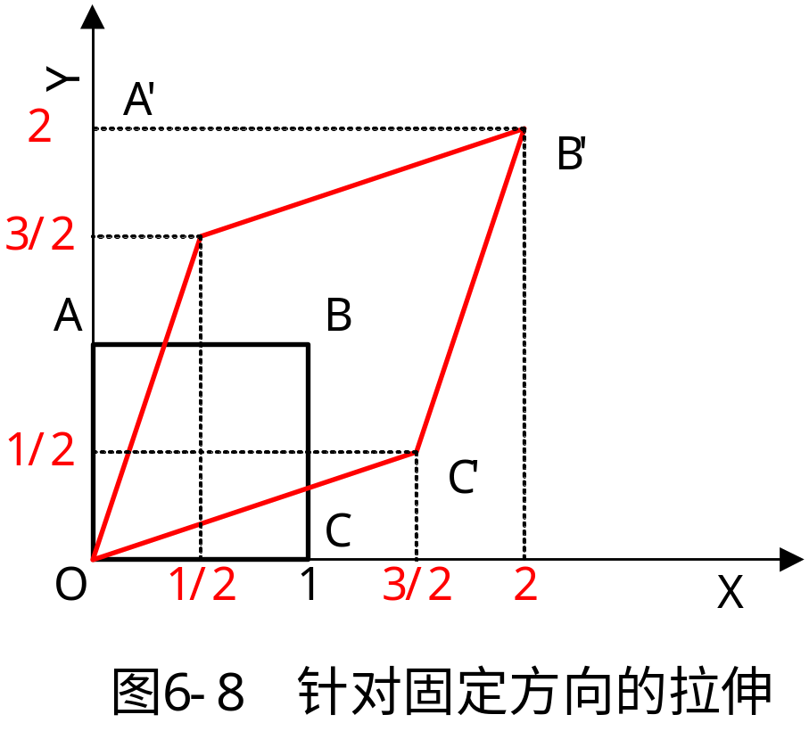
例4. 将正方形ABCO各点沿图6-8所示的(0,0)→(1,1)方向进行拉伸，结果为如图所示的，写出其变换矩阵和变换过程。

Slide 31
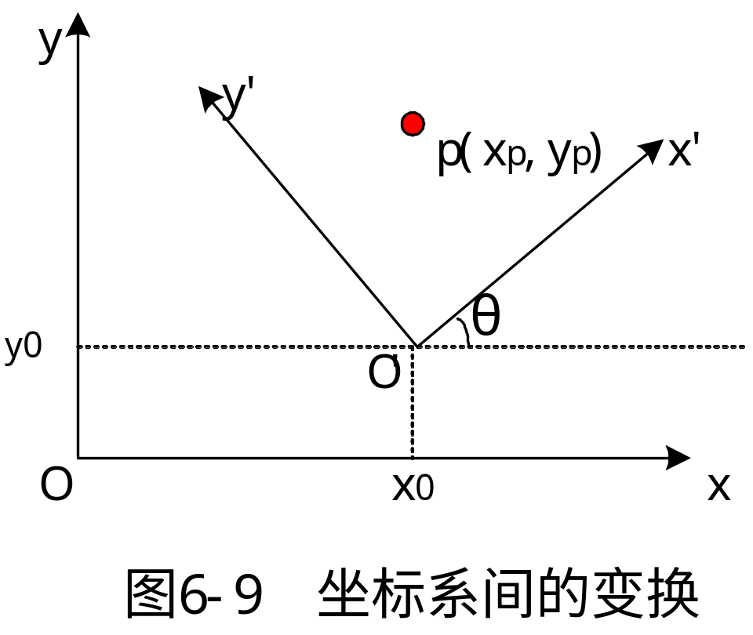
4.3.7 坐标系之间的变换
问题：

Slide 32
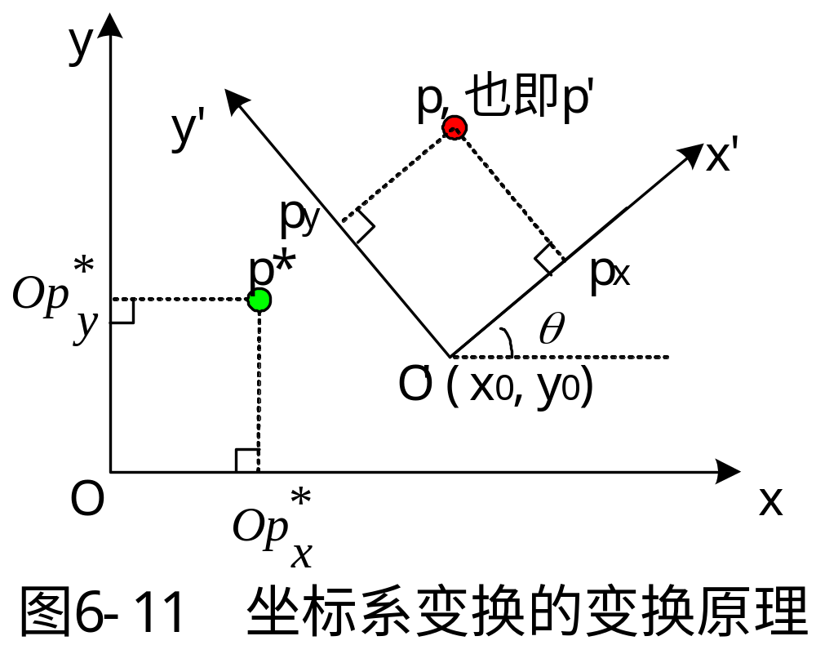
分析：

Slide 33
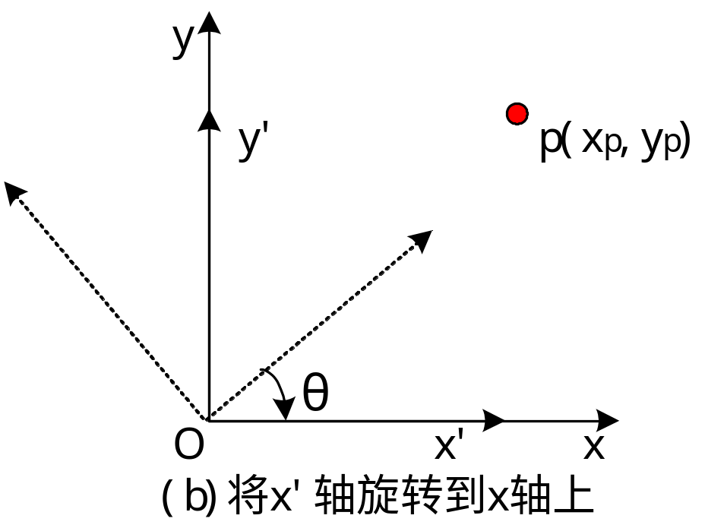
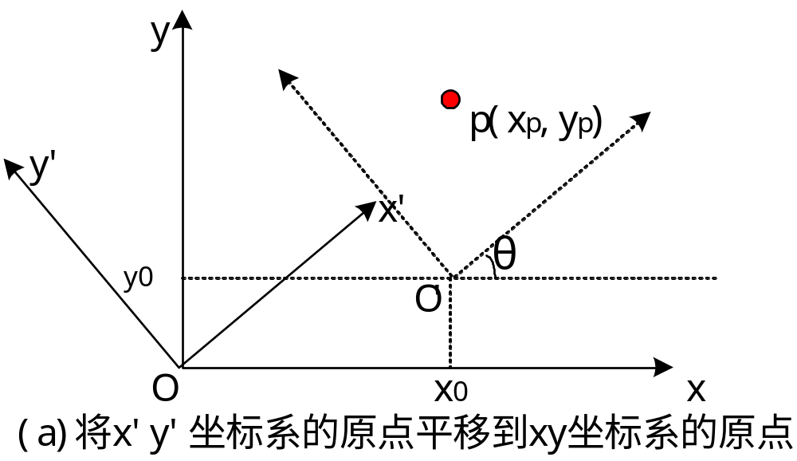
可以分两步进行：

Slide 34
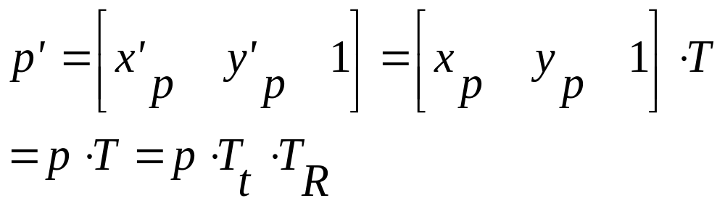
于是：

Slide 35
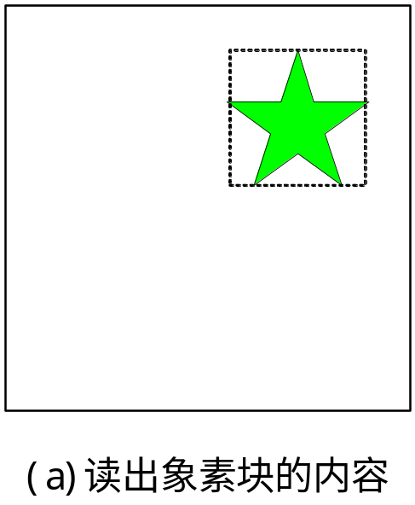
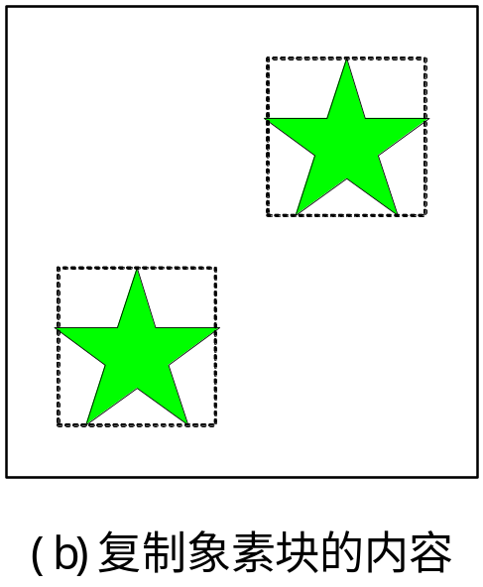
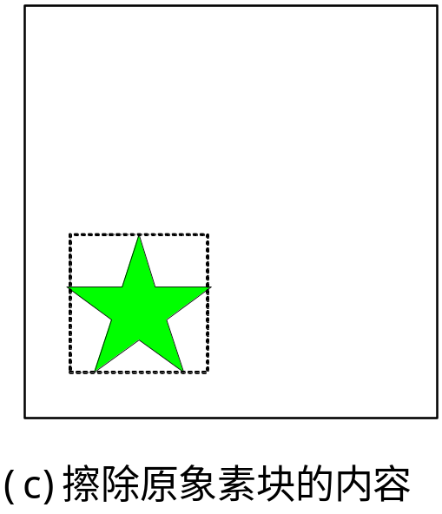
4.3.8 光栅变换
直接对帧缓存中象素点进行操作的变换称为光栅变换。
光栅平移变换：

Slide 36
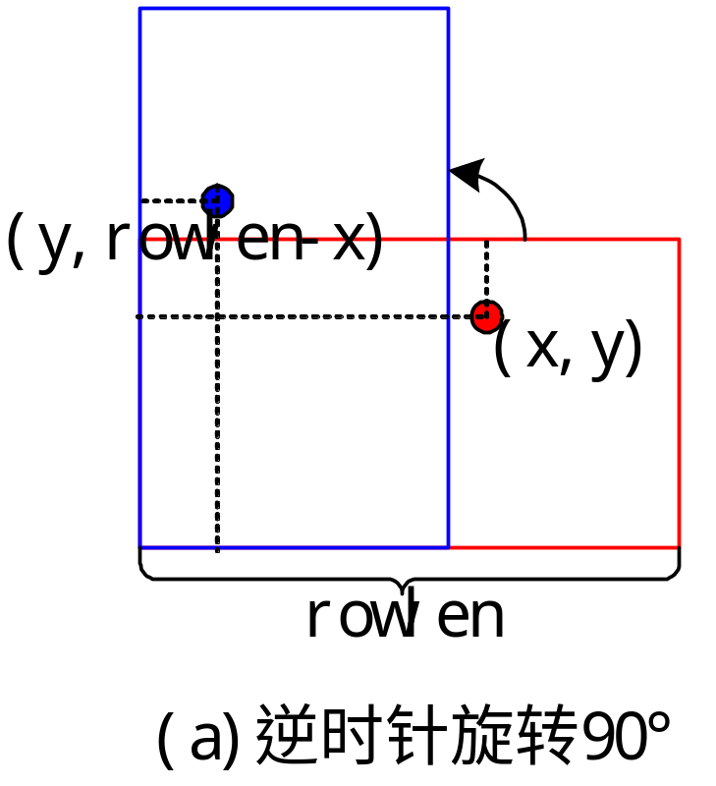
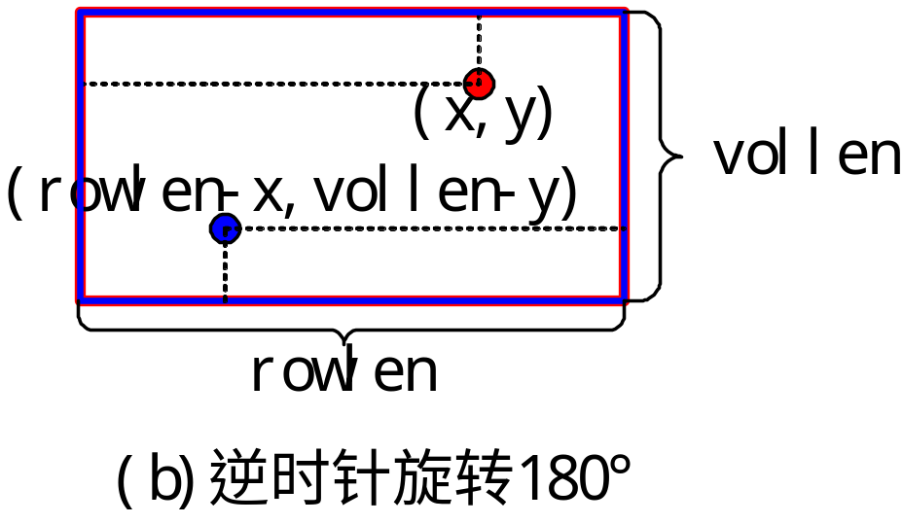
90°、180°的光栅旋转变换：

Slide 37
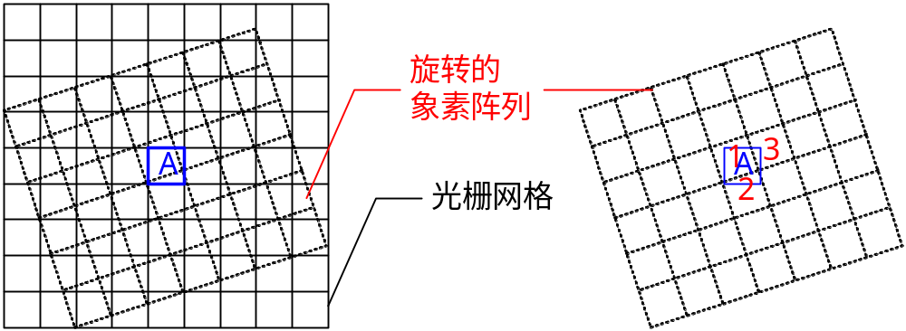
任意角度的光栅旋转变换：

Slide 38
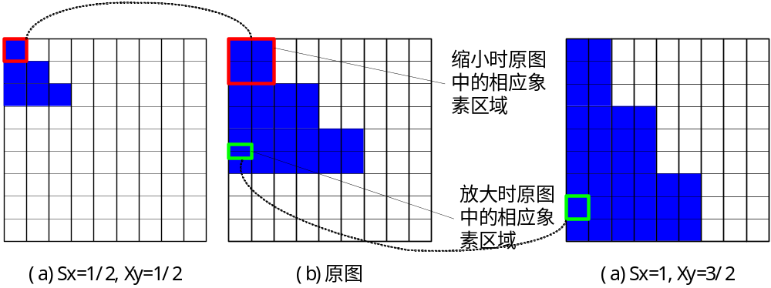
光栅比例变换：

Slide 39
4.3.9 参数图形的几何变换
1.圆锥曲线的几何变换
将曲线的二次方程变换为矩阵表示
2.参数曲线、曲面的几何变换
变换矩阵的建立

Slide 40
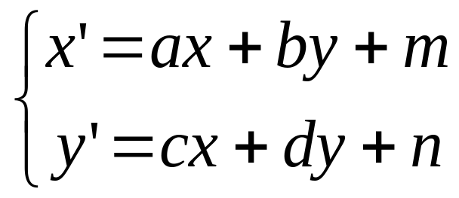
4.3.10 变换的性质
二维仿射变换是具有如下形式的二维坐标变换：
仿射变换具有平行线不变性和有限点数目的不变性
平移、比例、旋转、错切和反射等变换均是二维仿射变换的特例，反过来，任何常用的二维仿射变换总可以表示为这五种变换的复合。

Slide 41
二维几何变换具有如下一些性质：
直线的中点不变性；
平行直线不变性；
相交不变性；
仅包含旋转、平移和反射的仿射变换维持角度和长度的不变性；
比例变化可改变图形的大小和形状；
错切变化引起图形角度关系的改变，甚至导致图形发生畸变。

Slide 42
4.3.11 二维几何变换的指令
建立变换矩阵
积累变换（即生成级联矩阵）
坐标变换

Slide 43
4.4 两维观察
4.4.1 基本概念
在计算机图形学中，将在用户坐标系中需要进行观察和处理的一个坐标区域称为窗口（Window），定义了要显示什么。
将窗口映射到显示设备上的坐标区域称为视区（Viewport），定义了在哪里显示。

Slide 44
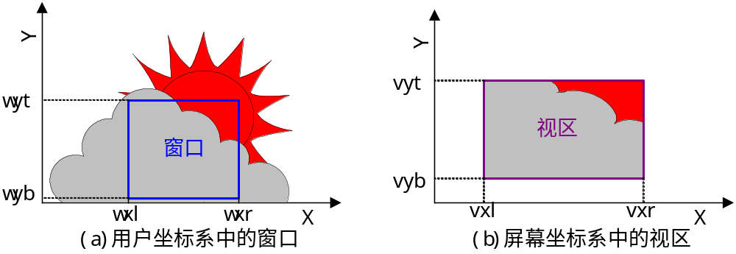
要将窗口内的图形在视区中显示出来，必须经过将窗口到视区的变换（Window-Viewport Transformation）处理，这种变换就是观察变换（Viewing Transformation）。

Slide 45
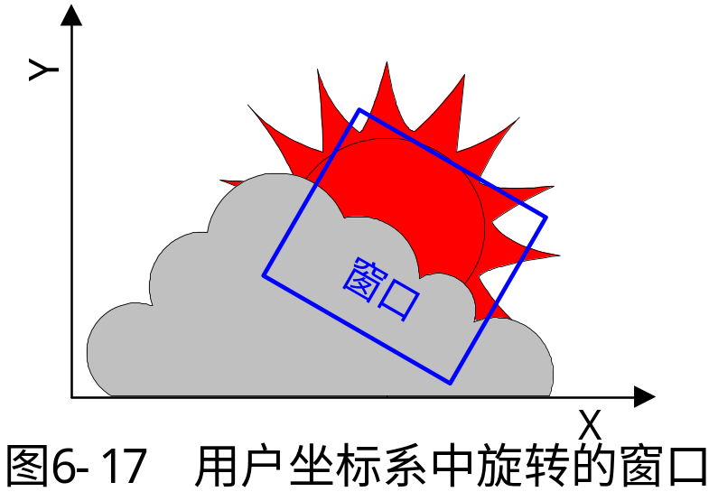
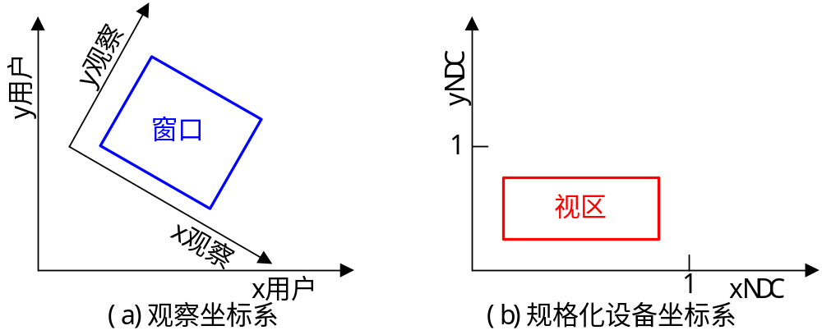

Slide 46
观察坐标系(View Coordinate)和规格化设备坐标系(Normalized Device Coordinate)
  观察坐标系是依据窗口的方向和形状在用户坐标平面中定义的直角坐标系。
  规格化设备坐标系也是直角坐标系，它是将二维的设备坐标系规格化到（0.0，0.0）到（1.0，1.0）的坐标范围内形成的。

Slide 47
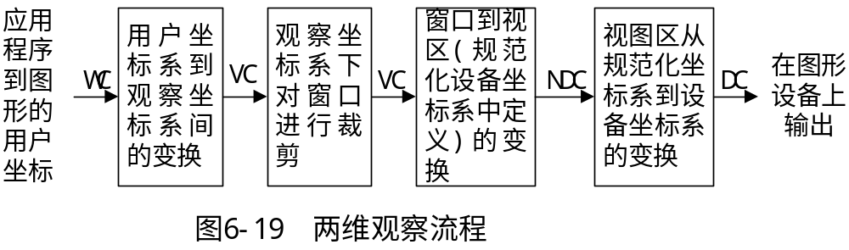
引入了观察坐标系和规格化设备坐标系后，观察变换分为如下图所示的几个步骤，通常称为二维观察流程。

Slide 48
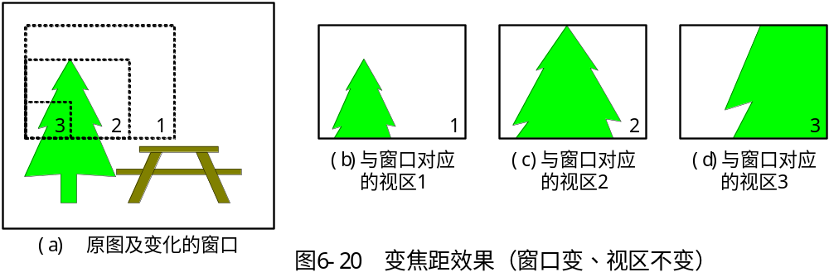
变焦距效果

Slide 49
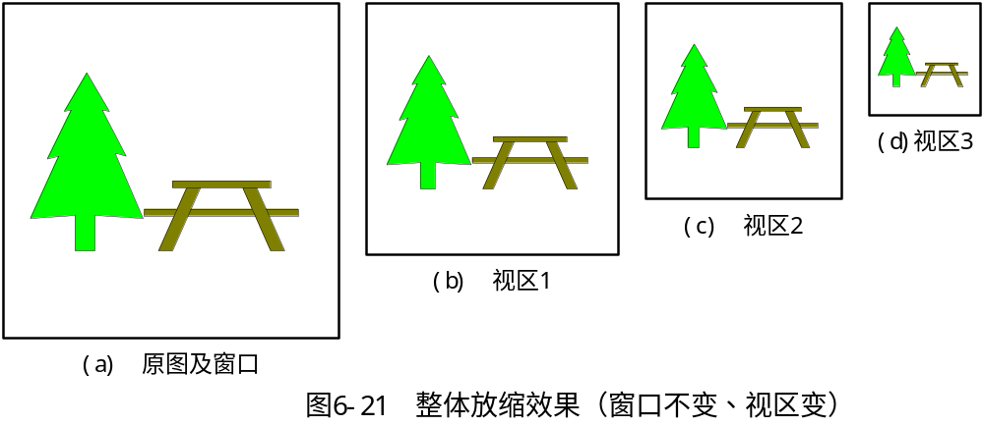
整体放缩效果
漫游效果

Slide 50

4.4.2 用户坐标系到观察坐标系的变换
用户坐标系到观察坐标系的变换分由两个变换步骤合成：
1. 将观察坐标系原点移动到用户坐标系原点

Slide 51

2. 绕原点旋转使两坐标系重合

Slide 52

4.4.3 窗口到视区的变换

Slide 53
要将窗口内的点（x_{w},y_{w}）映射到相对应的视区内的点（x_{v},y_{v}）需进行以下步骤：
(1) 将窗口左下角点移至用户系统系的坐标原点
(2) 针对原点进行比例变换
(3) 进行反平移

Slide 54
4.5 二维图元输出与输出属性
图元是图形软件用于操作和组织画面的最基本的素材，图形软件常用的图元有：
line(直线段)
polyline(折线)
text(字符串)
fill area(色块)
polymarker(符号的规迹)
move(现行位置的定位)
cell array(象素矩阵)
circle(圆)

Slide 55
4.5.1 二维图元输出
用户定义的二维图元的窗口区到视图区的输出过程：
从应用程序得到的坐标（UC）→
对窗口区进行裁剪（WC）→
窗口区到视图区的规格化变换（NDC）→
视图区的规格化坐标系到设备坐标系的变换（DC）→
调用基本图元生成算法在图形设备上输出图形

Slide 56
4.5.2 输出属性及其控制
输出图元的属性主要包括：
直线的属性
查色表的内容
多边形填色的属性
字符的属性
符号属性

